Slide 1
Distributed Training & Tensorflow
——王鸣辉

Slide 2
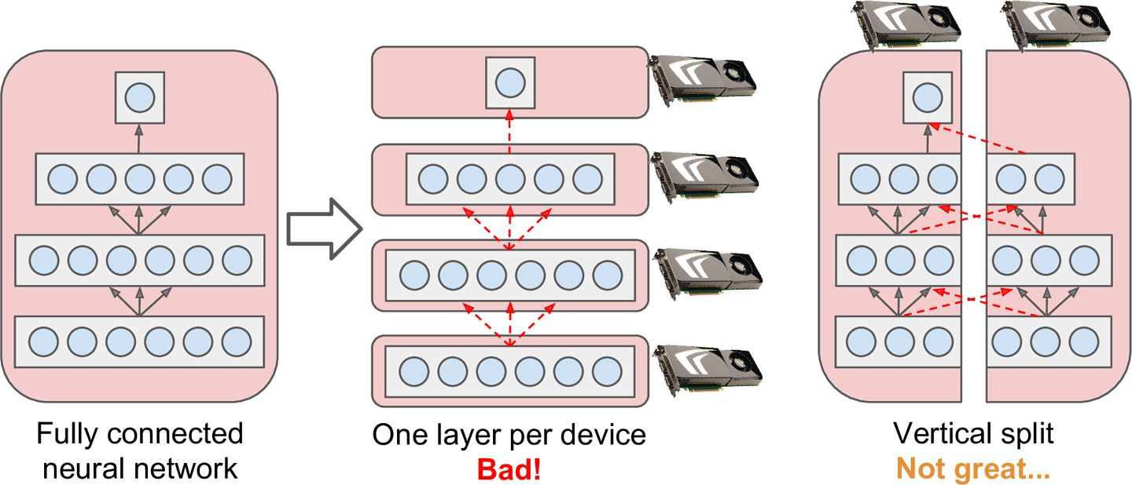
Model Parallelism
Notes:
切分模型，每一部分运行在不同的设备上模型并行很复杂，并且依赖于神经网络的结构。例如全连接网络，这种方式通常不会获得太多的收益直观的拆分方式是一层一层的拆，分散到不同的设备上，但是上层受下层限制，前一层没训练完时，后面的只能等着，没起到并行的作用所以，接下来我们考虑下垂直拆分,这种方法能稍微好点，但是上层需要全部下层的输出，也就意味着有大量的跨设备通信。大规模的学习，一般是跨机器的，此时这样就会更慢了。

Slide 3
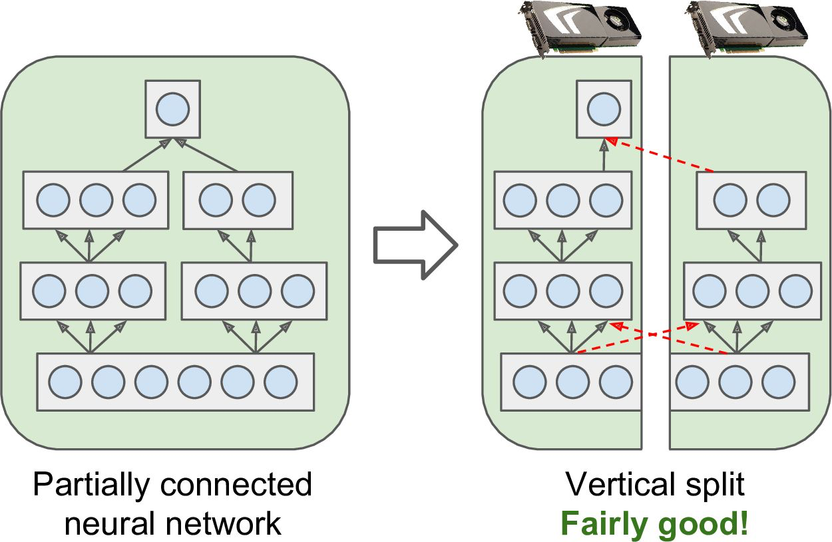
Model Parallelism
Notes:
不过，有一些网络结构，比如cnn，有一些layer只有部分连接到了更底层的layer，这样可以简单并高效的跨设备

Slide 4
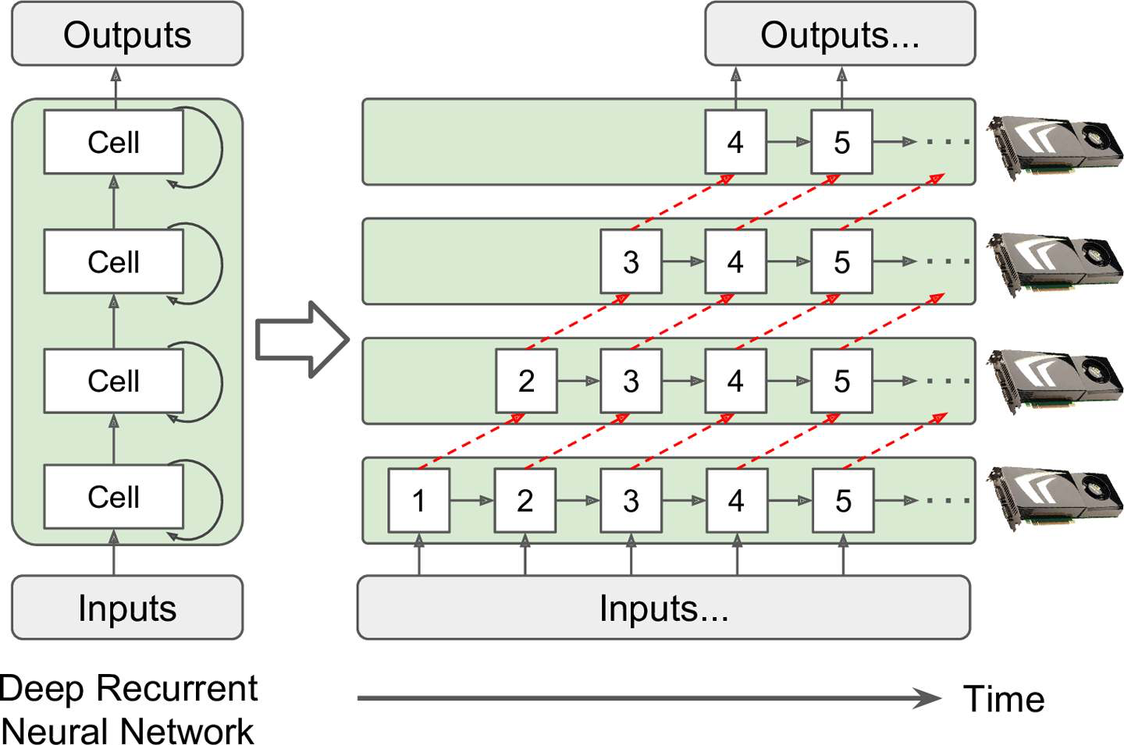
Model Parallelism
Notes:
一些RNN模型是由记忆单元组成的，一个cell在t时的输出，被当做t+1时的输入。如果你水平拆分，第一步只有一个device激活，第二步有两个，随着数据传到output层所有设备都同时激活起来。这里仍然有大量的跨设备通信，但是每个单元复杂度是相同的,所以并行的运行多单元的收益是要多过通信的损耗

Slide 5
Model Parallelism
In short, model parallelism can speed up running or training some types of neural networks, but not all, and it requires special care and tuning, such as making sure that devices that need to communicate the most run on the same machine.

Slide 6
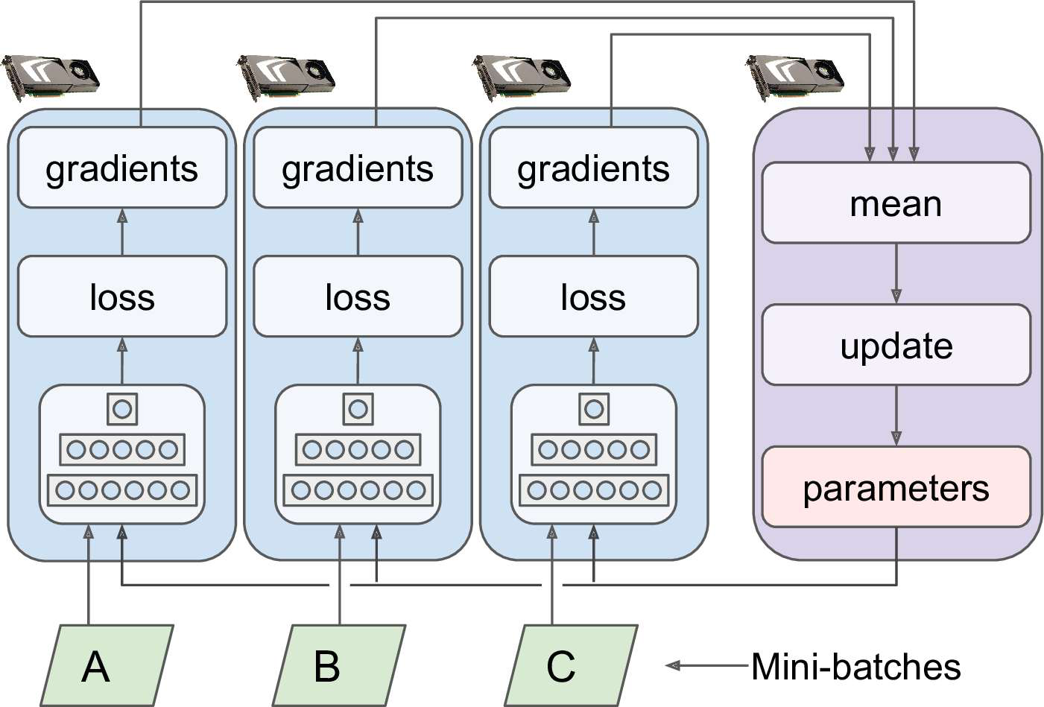
Data Parallelism

Slide 7
Data Parallelism
Synchronous update
The aggregator waits for all gradient to be available.
The parameters will be copied to every device almost at the same time
Notes:
同步更新等待所有梯度计算完毕，才去进行平均。如果有一个设备比其他都要慢，那么其他的device都要等待它，通常梯度计算完毕后,会立即复制到所有device上，此时可能会占满服务器带宽
优化：为了减少每一步的等待时间，可以忽略来自最慢副本的梯度，一般百分之十左右，比如可以运行20份，只等待18份。参数更新后，18个副本可以立刻开始训练，不需要等剩下的两个。这被叫做18replicas plus 2 spare replicas

Slide 8
Data Parallelism
Asynchronous updates
when a replica has finished computing the gradients, it immediately uses them to update the model parameters
No aggregation and no synchronization
Stale gradients
Notes:
当一个副本计算完梯度后，立即用它更新模型参数，不做聚合。副本之间是相互独立的，不需互相等待，这种方式可以每分钟运行更多次
尽管参数仍然需要在每一步复制到每个设备上，但是不同设备是在不同时间，所以降低了带宽被占满的风险
异步数据并行是非常有吸引力的选项，它简单，没有同步延迟，更好的利用带宽。实践中效果好的让人惊讶.实际上，当一个副本基于参数计算梯度时，参数将被其他device更新（平均N个设备的话，会被更新N-1次），这里没法保证被计算的梯度是指向正向的方向.当梯度严重过期时，被称为stale gradients，这会减慢收敛，引入噪声和抖动（学习曲线暂时震荡），甚至会发散

Slide 9
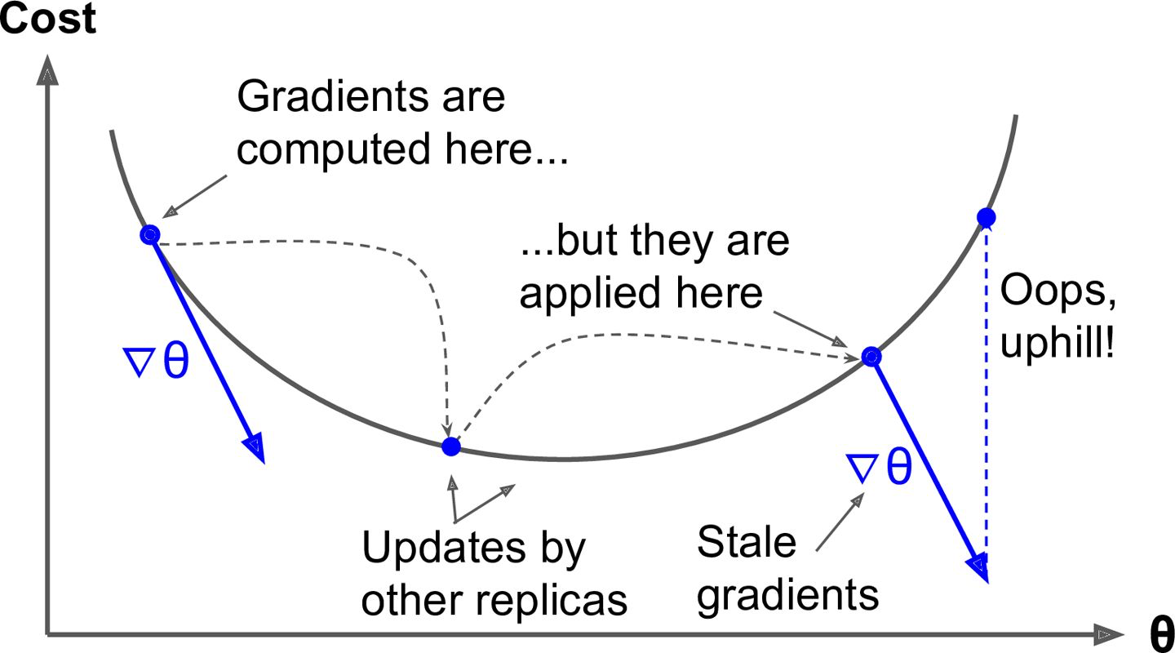
Data Parallelism

Slide 10
Reduce the learning rate.
Drop stale gradients or scale them down.
Adjust the mini-batch size.
warmup phase

Slide 11
Bandwidth saturation
There is a point where adding an extra GPU will not improve performance.
Saturation is more severe for large dense model.

Slide 12
In-graph replication + synchronous updates
In-graph replication + asynchronous updates
Between-graph replication + asynchronous updates
Between-graph replication + synchronous updates

Slide 13
Speed up
Neural Machine Translation: 6x speedup on 8 GPUs
Inception/ImageNet: 32x speedup on 50 GPUs
RankBrain: 300x speedup on 500 GPUs
Notes:
减少带宽饱和的方法
1.尽量将GPUs分布在尽量少的机器上，避免不要的网络损耗
2.将参数分散在几个参数服务器上
3.减少模型参数的浮点精度，32bits to 16bits,这会减少一半的数据转移，又不会对收敛速度和模型效果有什么影响
（甚至可以降低到8-bit,这在移动设备上部署和运行模型很有用，详细可以看Pete Warden的文章 https://petewarden.com/2016/05/03/how-to-quantize-neural-networks-with-tensorflow/）

Slide 14
谢谢

